Slide 1
Династия Романовых. Игра по истории.
ГБОУ Гимназия №1505
Руководитель: Мазёлкин Илья, 8 «Б»
Консультант: П.А.Мазаев
Москва, 2015

Slide 2
Актуальность
Продукт моего проекта, историческая игра, особенно актуальна для учеников средней и младшей школы. Игра может также понравиться и их родителям, если они хотят больше узнать о династии Романовых. Шесть видов карточек помогут каждому изучить историю России этого периода и систематизировать свои знания, найдя то, что заинтересует именно его.

Slide 3
Проблема
Длительный период правления династии Романовых насыщен событиями, за эти годы сменилось более десяти правителей. Запомнить и систематизировать такой объём информации простому школьнику представляется затруднительным, кроме того, школьные учебники обычно написаны скучно. Я считаю, что мой продукт поможет изучить историю России в игровой форме. Это будет интересно, захватывающе и в то же время познавательно.

Slide 4
Цель
Создать игру по истории, которая позволит запомнить всех правителей из династии Романовых с помощью некоторых событий, произошедших во время их правления. Важных событий, относящихся к каждой категории, почти в каждом правлении было больше одного, и я не ставил цель выбрать наиболее значимые из них, а ориентировался на хронологическую таблицу из учебника «Основы курса истории России» под редакцией А. С. Орлова, А. Ю. Полунова и Ю. Я. Терещенко. Таким образом, игру можно дорабатывать, добавляя новые карточки с событиями и наоборот, убирая карточки с неизученным еще материалом, упрощать игру, адаптируя ее для младших классов.

Slide 5
Продукт
Игра по истории с комплектом карточек 6 видов:
Восшествие на престол;
Родственная связь;
Военные действия;
Внутренняя политика;
Культура;
«Кот в мешке» (интересные факты о царях и императорах).

Slide 6
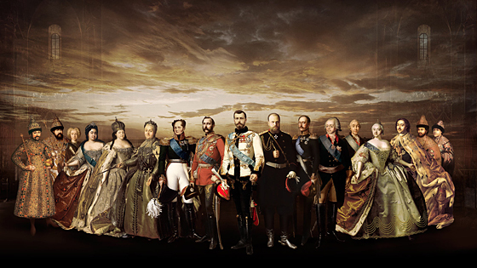
Задачи
1) Изучить историю династии Романовых

Slide 7
Задачи
2) Опираясь на хронологическую таблицу из учебника «Основы курса истории России» под редакцией А. С. Орлова, А. Ю. Полунова и Ю. Я. Терещенко, выбрать из истории правления каждого царя по одному событию по темам карточек

Slide 8
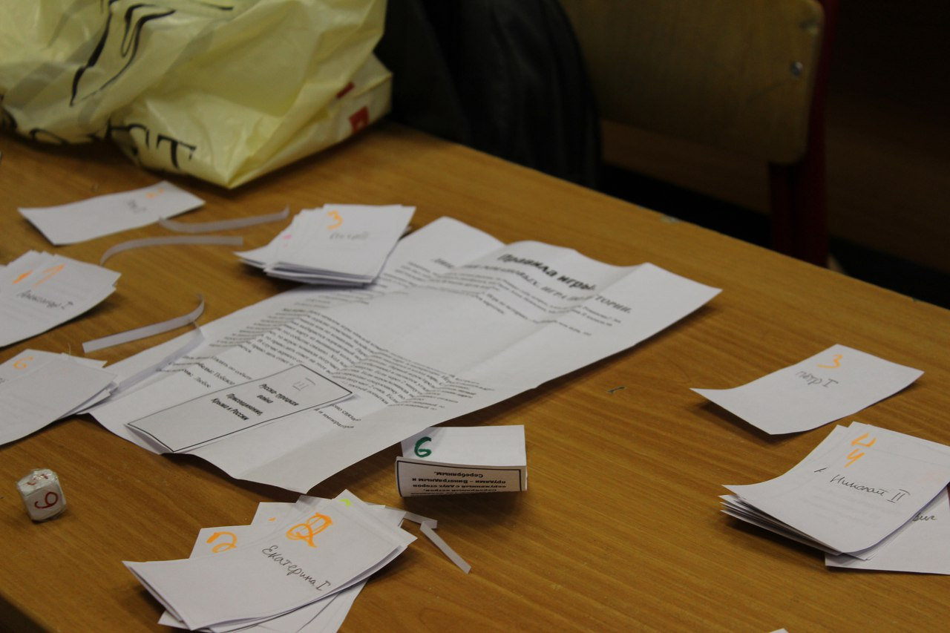
Задачи
3) Создать правила игры

Slide 9
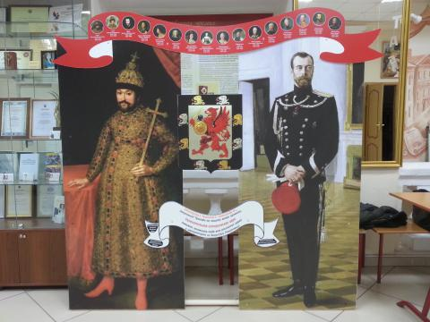
Задачи
4) Создать рекламу

Slide 10
Задачи
5) Создать карточки для игры
Восшествие на престол
Являясь законным престолонаследником предыдущего императора, был возведен на престол в результате дворцового переворота.
Династия Романовых. Игра по истории.

Slide 11
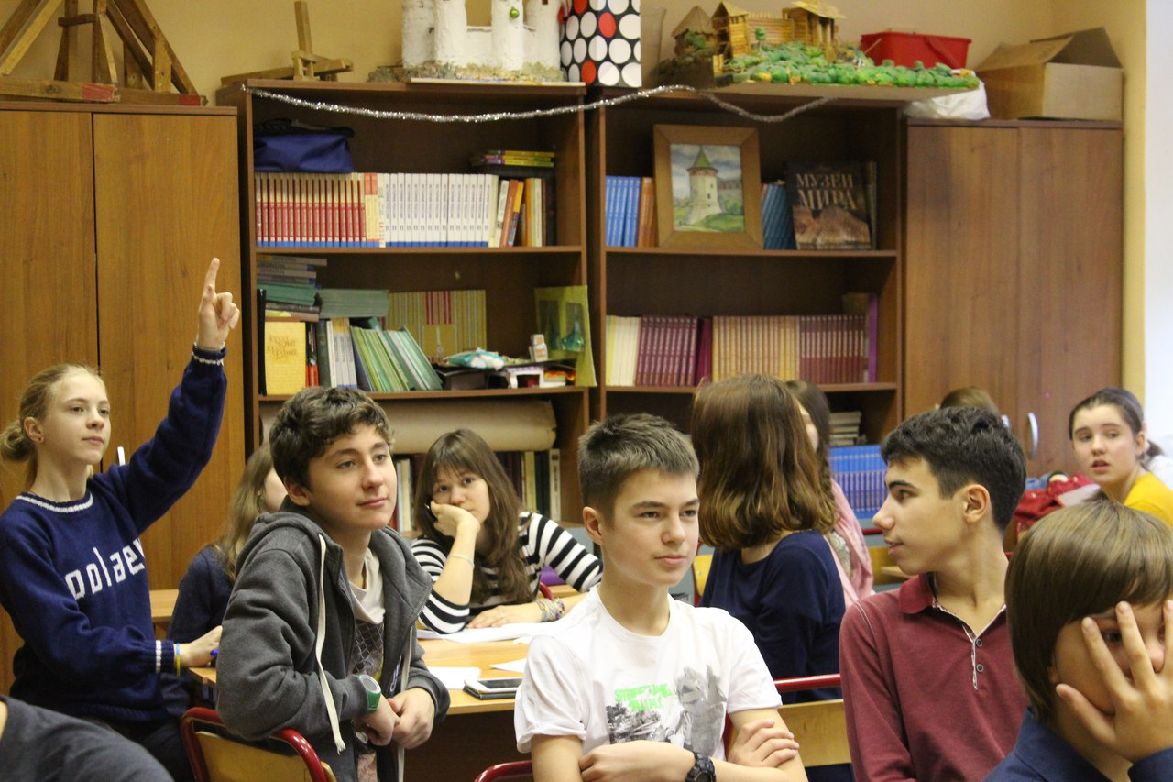
Задачи
6) Провести игру

Slide 12
Задачи
7) Подготовить презентацию для защиты проекта

Slide 13
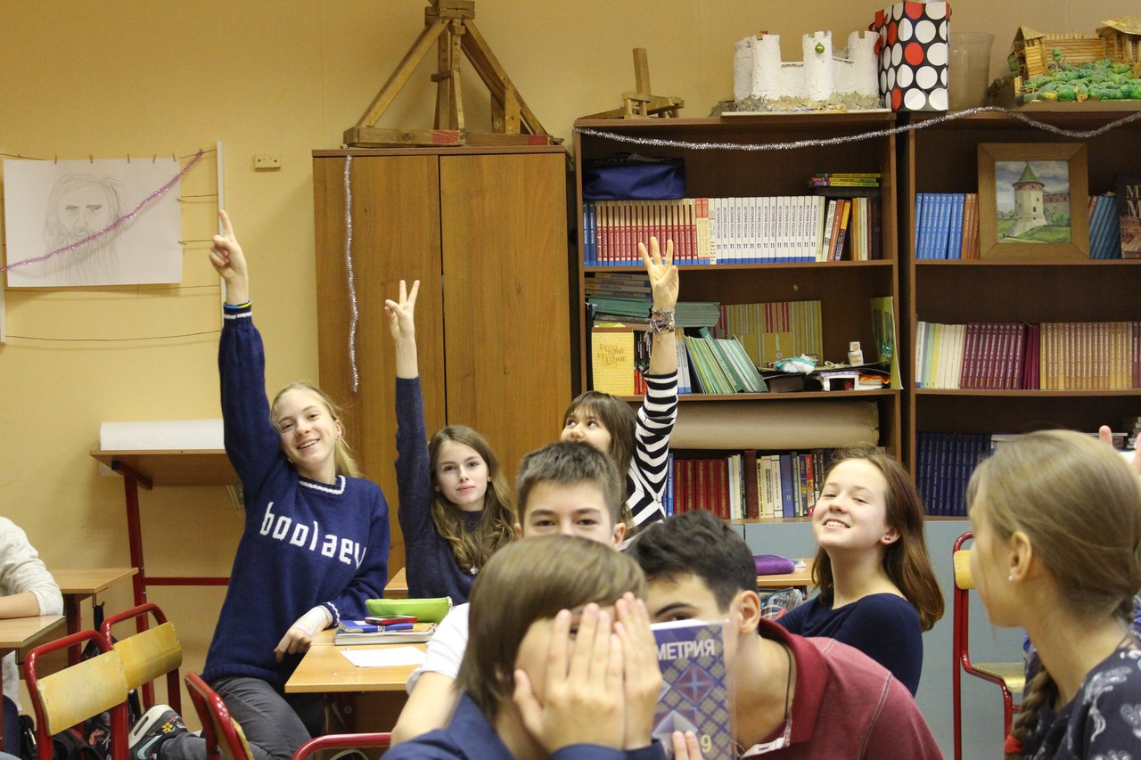
Игра по истории
Я провел игру в своём классе (8 «Б»). Всем очень понравилось

Slide 14
Опрос
Я провёл опрос после игры:
1) Узнали ли Вы что-нибудь новое о династии Романовых в ходе игры?
2) Помогла ли она Вам разобраться в последовательности правлений царей и императоров из династии Романовых?
3) Запомнили ли Вы какие-нибудь события, произошедшие во время правления царей и императоров из династии Романовых?
4) Показалась ли Вам игровая форма удобной для усвоение нового материала?
5) Хотели бы Вы и будущем использовать эту игру для изучения истории династии Романовых?

Slide 15
Результаты вопроса

Slide 16
Выводы
При подготовке к игре выяснилось, что практически невозможно определить самый важный факт из категорий: военные действия, внутренняя политика и культура. Поэтому игру со временем можно дополнять вопросами из этих категорий. Можно также использовать эту игру для более младших классов, убирая целиком вопросы всех категорий, относящихся к тем царям, которых они ещё не изучали.
По результатам ответов на 1 вопрос мы можем увидеть, что моя игра помогла почти всем узнать кое-что новое о Романовых: 98%-да, 2%-нет.
По результатам ответов на 2 вопрос можно увидеть, что всем участникам моя игра помогла разобраться в последовательности правления царей и императоров из династии Романовых:
100%-да
По результатам ответов на 3 вопрос можно увидеть, что моя игра помогла запомнить большинству класса события, связанные с тем или иным царём или императором из династии Романовых: 96%-да, 4%-нет
По результатам ответов на 4 вопрос мы можем увидеть, что игровая форма большей части класса показалась удобной: 80%-да, 20%-нет
По результатам ответов на 5 вопрос можно увидеть, что большинство в дальнейшем использовало бы эту игру для изучения истории династии Романовых: 67%-да, 33%-нет.

Slide 17
Спасибо за внимание!

